Slide 1
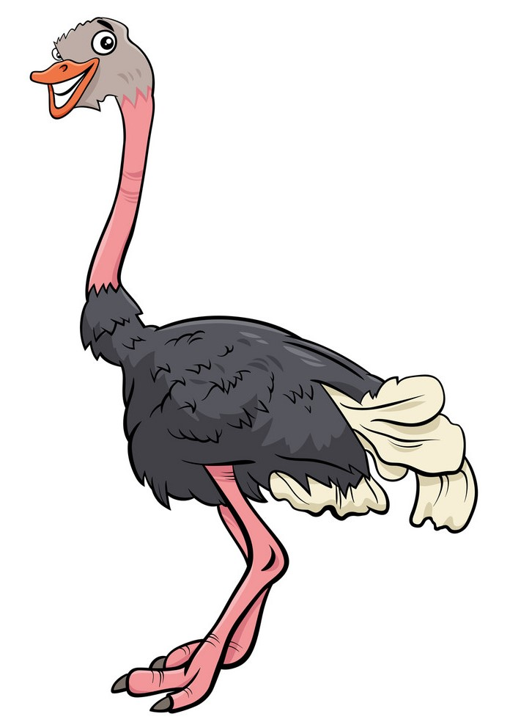
Lastavica se vraća kući
Ksenija Grozdanić

Slide 2
Pročitaj igrokaz
“Lastavica se vraća kući”
u udžbeniku na 96. i 97.
stranici.

Slide 3
Je li ti se svidio igrokaz?
Usmeno odgovori na pitanja:
Gdje lastavica boravi zimi?
S kim lastavica razgovara u igrokazu?
Što znaš o noju? Opiši ga.
Zašto je noju žao što se lastavica sprema na put?
Koja je zemlja lastavičina domovina?
Pročitaj što se u ožujku događa u lastavičinoj domovini.
Što se u ožujku događa s prirodom u tvome zavičaju?

Slide 4
Nepoznate riječi:

Slide 5
Pročitali smo književno djelo igrokaz .
Igrokaz je namijenjen izvođenju na pozornici.
U igrokazu glumci glume uloge pojedinih likova,
a gledatelji gledaju igrokaz iz gledališta.
Likovi u ovom igrokazu su:

Slide 6
Zapiši u bilježnicu:
Lastavica se vraća kući
Ksenija Grozdanić
- igrokaz je predstava za djecu
- likovi: lastavica i noj
likove iz igrokaza glume glumci
to su njihove uloge

Slide 7
Domaća zadaća
Napiši pet pitanja koja bi postavio/postavila lastavici o njezinu putovanju u toplije krajeve.
Koristi se riječcom li.

